Slide 1
ЗАБОТА О СЕБЕ
Авторы составители:
Губанова Елена Сергеевна
Обиход Светлана Юрьевна
Должность: воспитатели
Место работы: ГБОУ школа –
интернат им. И.Е. Егорова,
г.о. Новокуйбышевск

Slide 2
Правила игры
Чтобы перейти к следующему упражнению, надо нажать
Чтобы перейти к предыдущему упражнению, надо нажать
играть

Slide 3
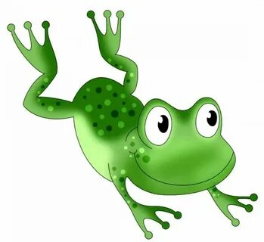
Вопрос №1
Как называется наука о здоровье человека?
Выбери правильный вариант
Гигиена
Предупреждение болезней
Здоровый образ жизни
Правильный ответ
Гигиена- это наука о здоровье человека.
Неверно

Slide 4
Вопрос №2
Личная гигиена.
Найди неправильный ответ
Чисти зубы два раза в день –утром и вечером.
Не мой руки перед едой.
Ежедневно умывайся утром и принимай душ перед сном.
Правильный ответ
Обязательно мой руки перед едой.
Неверно

Slide 5
Вопрос №3
Эти предметы личной гигиены могут быть только личными
Что лишнее?
Шампунь
Зубная щётка
Носовой платок
Неверно
Правильный ответ
У каждого человека должны быть личные необходимые предметы гигиены, которыми он
может пользоваться только сам.

Slide 6
Вопрос №4
Этими средствами личной гигиены может пользоваться вся семья
Что лишнее?
Зубная паста
Туалетная бумага
Носовой платок
Правильный ответ
Средствами личной гигиены , которыми может пользоваться вся семья, являются: мыло, шампунь, зубная паста, туалетная бумага.
Неверно

Slide 7
Вопрос № 6
Чтобы утро получилось на отлично
Что сначала?
Завтрак
Зарядка
Умывание
Правильный ответ
Делай зарядку сначала, а потом умывание и завтрак!
Неверно

Slide 8
Вопрос №7
В какой одежде нужно делать зарядку?
Выбери правильный вариант:
в повседневной одежде
в праздничной одежде
в одежде для сна или спортивной одежде
Неверно
Правильный ответ
Делай зарядку в одежде для сна или в спортивной одежде, чтобы движения были свободны.

Slide 9
Вопрос №8
Закаливание
Что такое воздушные ванны?
Закаливание воздухом
Закаливание водой
Босохождение
Неверно
Правильный ответ
Воздушные ванны мы принимаем, когда гуляем, играем или работаем на свежем воздухе.

Slide 10
Вопрос №9
Закаливание водой
Найди лишнее
Прогулка возле водоёма
Ножные ванны
Обтирание мокрым полотенцем
Неверно
Правильный ответ
Прогулка возле водоёма не относится к водным процедурам.

Slide 11
Вопрос №10
Закаливание
Что такое солнечные ванны?
Закаливание воздухом
Закаливание солнцем
Закаливание водой
Правильный ответ
Бывать на солнце нужно круглый год. Но летом , на ярком солнце, надо быть осторожным!
Неверно

Slide 12
Вопрос №11
Важные правила здорового человека
Найди лишнее высказывание
Чистота – залог здоровья.
Проветривание помещения – вредит здоровью.
Утренняя гимнастика – начало бодрого дня!
Закаливание –помощь сил природы человеку.
Правильный ответ
Неверно

Slide 13
МОЛОДЕЦ!
ФИНИШ

Slide 14
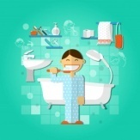
В презентации использованы:
Картинки | Ссылки
 | https://i.pinimg.com/736x/34/f2/13/34f21315f2ee0c42f9d5d5811e989ccc.jpg
 | https://msbaby.ru/upload/medialibrary/b41/y7jk838st7ranvpnfwan4yr4a31vxufv.png
 | https://i.pinimg.com/736x/34/f2/13/34f21315f2ee0c42f9d5d5811e989ccc.jpg
 | https://avatars.mds.yandex.net/i?id=a50480311835ccd4f0fbff26b328b411565a1af6-4232161-images-thumbs&n=13
конец

